Slide 1
复习

Slide 2
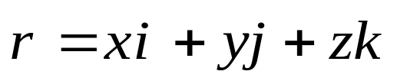

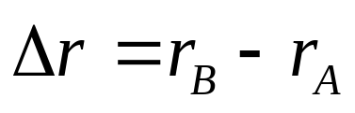
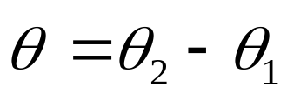



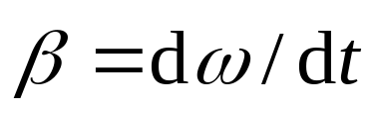
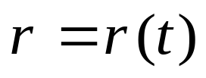
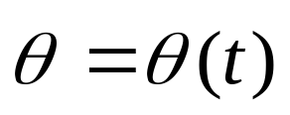
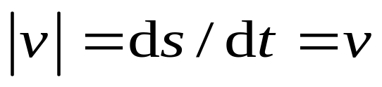
力 学 部 分
平 动
转 动 (圆周，刚体)
位置矢量
角位置
位移矢量
角位移
速度矢量
角速度
加速度矢量
角加速度
运动方程：
运动方程：
速率：

Slide 3


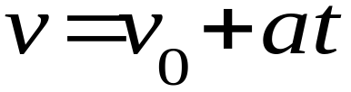
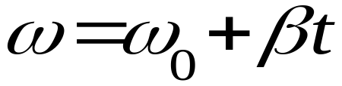
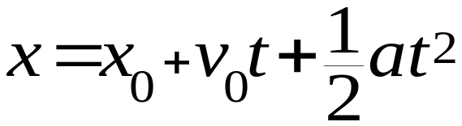
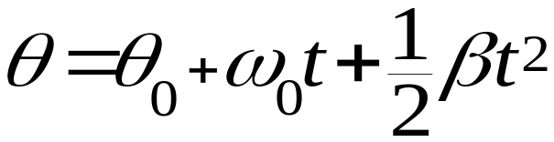
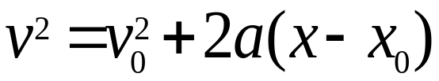
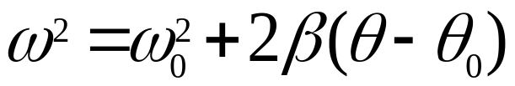
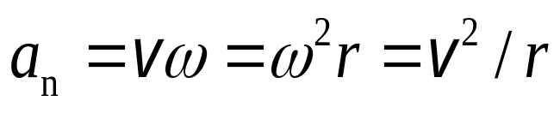

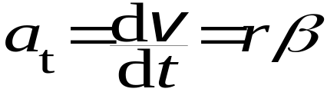

匀速直线运动
匀速圆周运动
匀变速直线运动
匀变速圆周运动
线量和角量关系

Slide 4


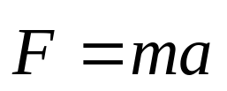
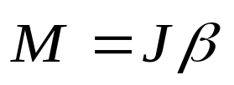
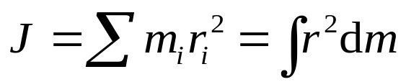
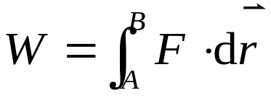
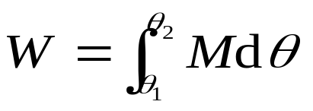


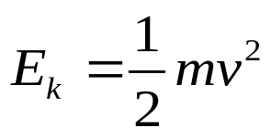
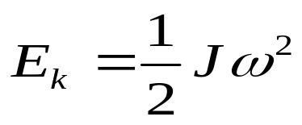
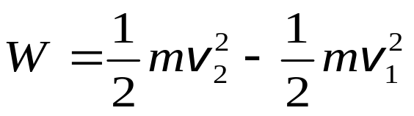
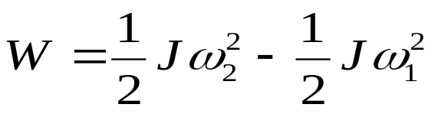
平 动
转 动
力
力矩
运动定律
转动定律
力作功
力矩作功
功率
力矩功率
动能
转动动能
动能定理
刚体转动的动能定理

Slide 5

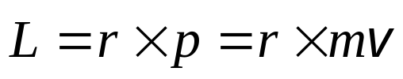

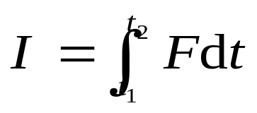
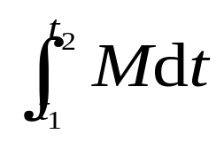
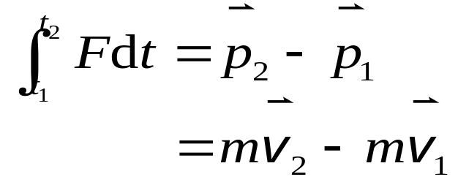
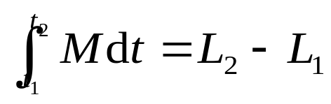
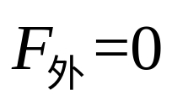

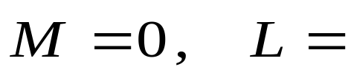
平 动
转 动
动量
质点角动量
刚体角动量
冲量
冲量矩
动量定理
质点(刚体)角动量定理
动量守恒定律
质点(刚体)角动量守恒定律
时， = 恒矢量
恒矢量

Slide 6
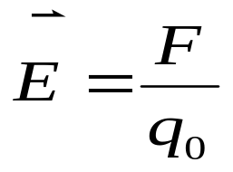
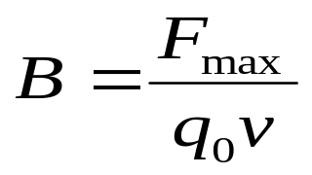

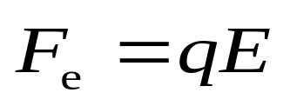


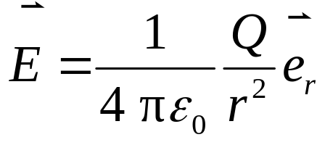
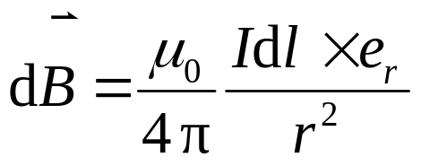
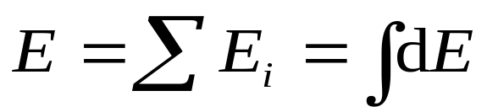
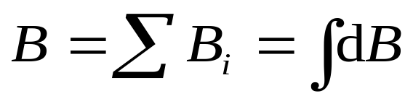
电磁学部分
静电场
稳恒磁场
定义
方向：
库仑力
洛仑兹力
安培力
点电荷Q
电流元 Idl
任意带电体
任意电流

Slide 7
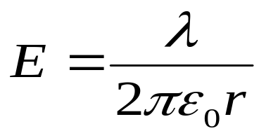
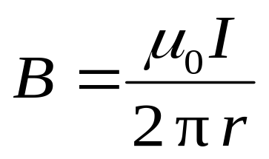
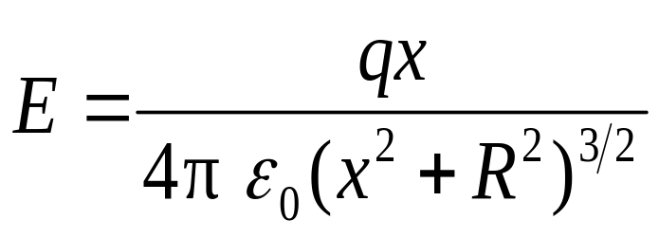
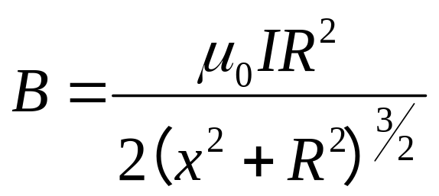
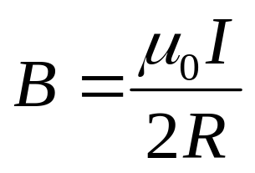

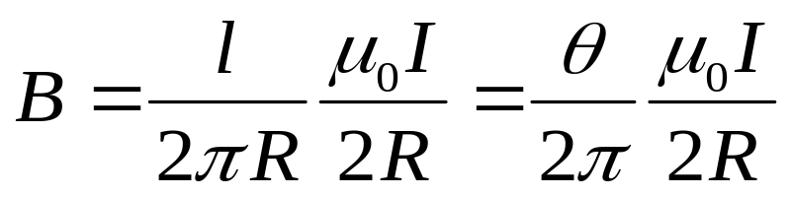
无限长带电直线
无限长直线电流
带电圆环轴线上任一点
圆环电流轴线上任一点
圆心处
圆心处
圆弧在圆心处

Slide 8
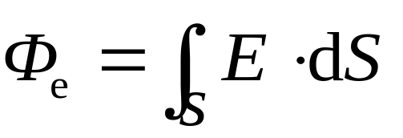
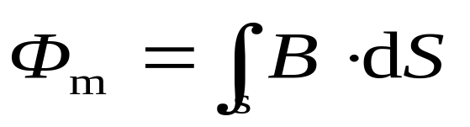
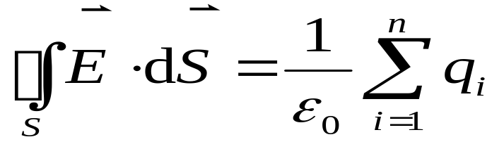
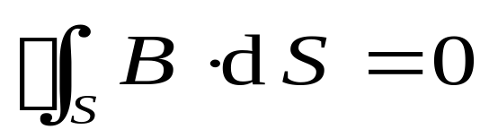
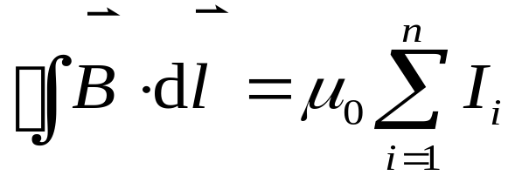
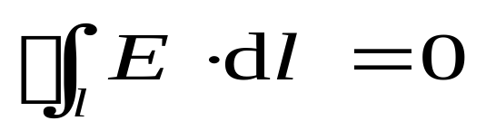
电通量
磁通量
电场中的高斯定理
磁场中的高斯定理
表明静电场是有源场
表明磁场是无源场
电场中的环路定理
磁场中的环路定理
电场是保守场(有势场)
磁场是非保守场(无势场)

Slide 9






带电球体(面)
无限长通电直螺线管
无限长带电圆柱体(面)
无限长圆柱体电流
无限大带电平面
无限大平面电流

Slide 10




电介质：极化
磁介质：磁化
无极分子 有极分子
顺磁质 抗磁质 铁磁质
电偶极矩
磁矩
电偶极子所受力矩：
载流线圈所受磁力矩：

Slide 11




电势的计算
定义
叠加原理
前提: 为有限大带电体且选无限远处为电势零点
圆环轴线上的电势
带电球面内外的电势

Slide 12
静电场中的导体
静电平衡条件
(1) 导体内部任何一点处的电场强度为零
(2) 导体表面处的电场强度的方向,都与导体表面垂直
静电平衡导体的电荷分布
实心导体
空腔导体
静电屏蔽
空腔导体可以屏蔽外电场
接地的空腔导体可以屏蔽内电场

Slide 13


电磁感应
电磁感应定律
楞次定律：判断 ε_{i} 和 I_{i} 的方向
  动生电动势
洛伦兹力产生动生电动势的根本原因
感生电动势
变化的磁场可以在周围空间激发电场

Slide 14


振动和波动
振动方程
ω
A
φ
旋转矢量法
O
x
x
波动方程

Slide 15




振动的合成
同频同向
用旋转矢量进行合成，可简化解题过程
波的干涉
条件：频率相同，振动方向相同，相位差恒定

Slide 16







波动光学
光的干涉
杨氏双缝干涉
加强
减弱
相邻明(暗)纹间距：
明纹位置
明暗纹位置：
暗纹位置

Slide 17




薄膜干涉
n₁<n₂>n₃
n₁>n₂<n₃
n₁<n₂<n₃
n₁>n₂>n₃
反射光
有
无
透射光
无
有
垂直入射
明条纹
暗条纹

Slide 18






明条纹
劈尖
反射光：
暗条纹
劈尖棱边处e =0, δ=λ/2 为暗条纹
相邻明纹(暗纹)间的厚度差
相邻明纹(或暗纹)间距
明纹
反射光：
牛顿环
暗纹
明环半径
暗环半径

Slide 19



光的衍射
单缝衍射
中央明纹中心
干涉相消
（暗纹）
2k个半波带
干涉加强
（明纹）
2k+1个半波带

Slide 20




条纹位置
（暗纹）
（明纹）
中央明纹的宽度
除了中央明纹外的其它明纹、暗纹的宽度

Slide 21




光栅衍射
光栅常数d
光栅方程
条纹最高级数
缺级
单缝衍射极小条件 a sin θ =k'λ
缝间光束干涉极大条件 (a+b)sin θ =kλ
即：
k 就是所缺的级次

Slide 22



光的偏振
三种光线的作图法：自然光，线偏振光，部分偏振光
马吕斯定律
自然光入射
线偏振光入射
布儒斯特定律

Slide 23









相对论
洛伦兹变换
正变换
逆 变 换

Slide 24





狭义相对论时空观
(1) 同时的相对性
S`系：
由洛伦兹变换，则
S系：
(2) 长度的收缩
(3) 时间的延缓

Slide 25




相对论的动量和能量
相对论质量
相对论动能
E=mc² 运动物体的总能量
E₀=m₀c² 物体的静止能量
能量和动量的关系

Slide 26





量子物理
光电效应
爱因斯坦方程
逸出功
光的波粒二象性

Slide 27




氢原子的玻尔理论
玻尔理论的三个假设
光谱公式
紫外
莱曼系
可见光
巴尔末系
能级

Slide 28







德布罗意公式
自由粒子速度较小时
电子：
测不准关系

